Slide 1

Dopředná vícevrstvá umělá neuronová síť pro klasifikaci
Petr Doležel

Slide 2
Dopředná vícevrstvá NS
Neuronová síť
Vektor hodnot
Vektor hodnot
Musí popisovat problém
Musí popisovat řešení

Slide 3
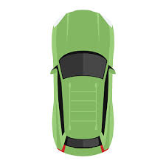
Řešení problému
Zatoč doleva
Jeď rovně
Výstupní vrstva
Zatoč doprava

Slide 4







Řešení problému
$$y_{i}=\frac{e^{y_{ai}^{}}}{\sum{e^{y_{aj}^{}}}}$$
Σ
$$y_{a1}$$
$$0,8$$
$$y_{a2}$$
$$0,05$$
SOFTMAX
Σ
ARGMAX
Číslo rozhodnutí
$$y_{a3}$$
$$0,15$$
Σ
Výstupní vrstva

Slide 5
Řešení problému
Zatoč doprava
Zatoč doleva
0 | 0 | 1
1 | 0 | 0
0 | 1 | 0
0 | 0 | 1
1 | 0 | 0
… | … | …
Jeď rovně

Slide 6
Kódování problému
Závislé na problému, který je třeba vyřešit
Různé způsoby transformace
Různé způsoby extrakce vlastností ze signálu
Obraz, zvuk a další nosiče založené na všech možných fyzikálních veličinách

Slide 7
Detekce objektů ve vizuálních datech
Petr Doležel

Slide 8
Zpracování obrazu
Rastrový obraz a jeho vlastnosti
Maticový počet ve zpracování obrazu
Lineární integrální transformace
Statistický popis obrazu, obraz jako náhodný proces
Předzpracování obrazu
Histogram, filtrace, interpolace, …
Extrakce vlastností

Slide 9
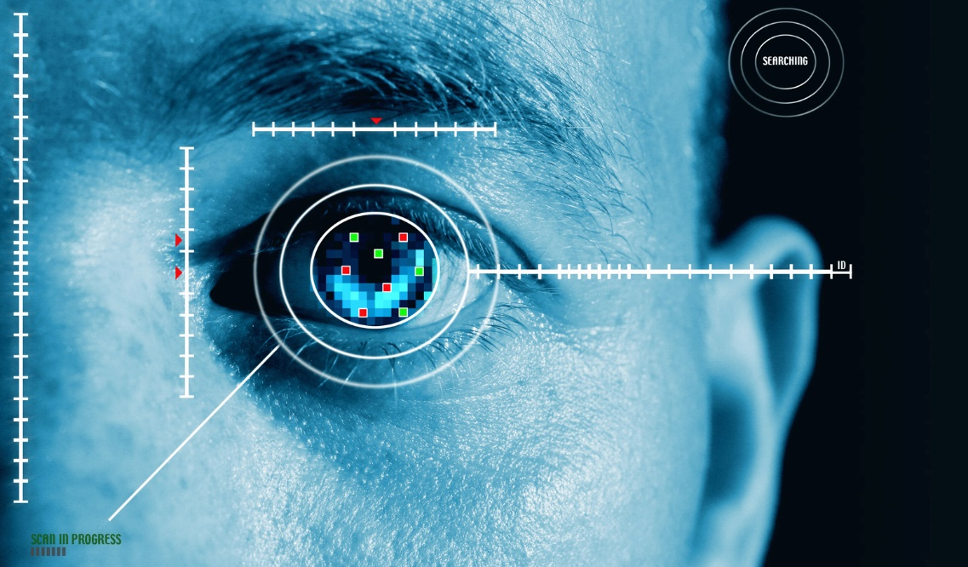
Extrakce vlastností
Motivace
Detekce hran
Extrakce vlastností pomocí histogramů orientovaných gradientů
Příklad

Slide 10
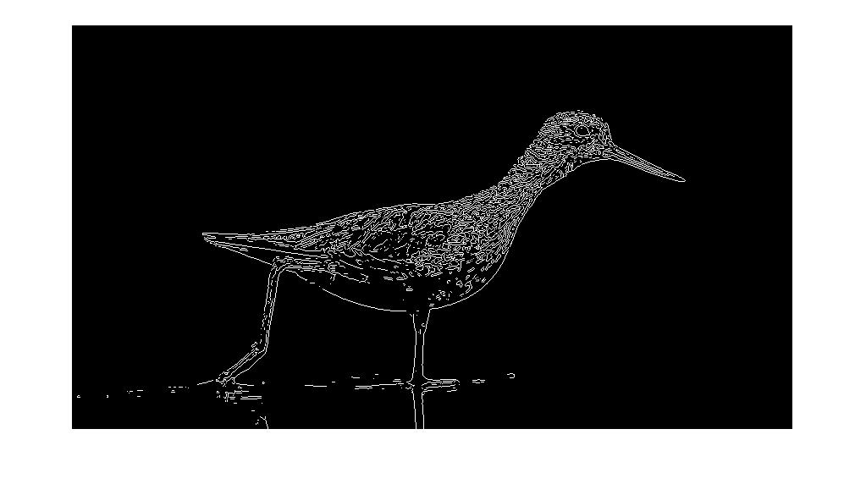
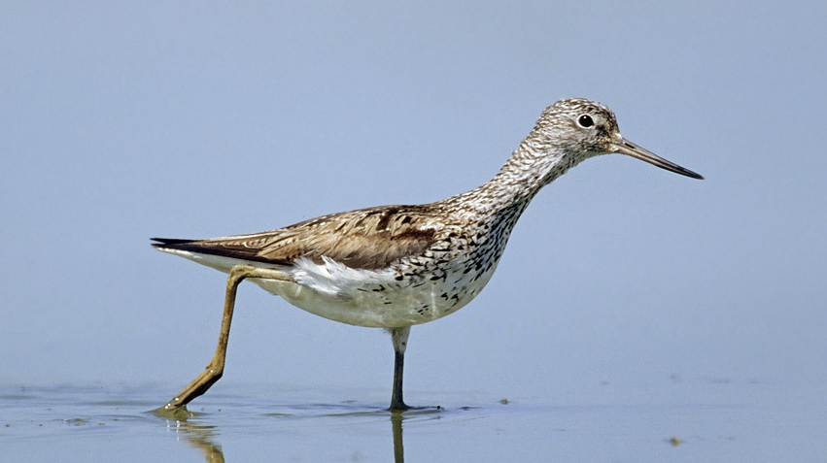


Motivace
$$y$$
$$x$$
Vodouš šedý

Slide 11
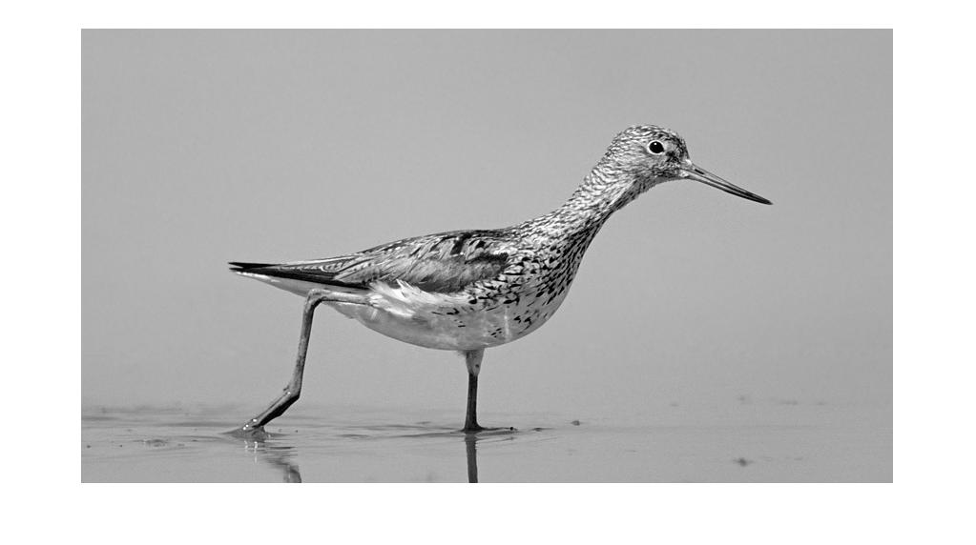



Detekce hran
Jasová funkce
Vyjádření intenzity (jasu) v závislosti na poloze
Grafické vyjádření
$$f(x, y)$$
$$y$$
$$x$$

Slide 12
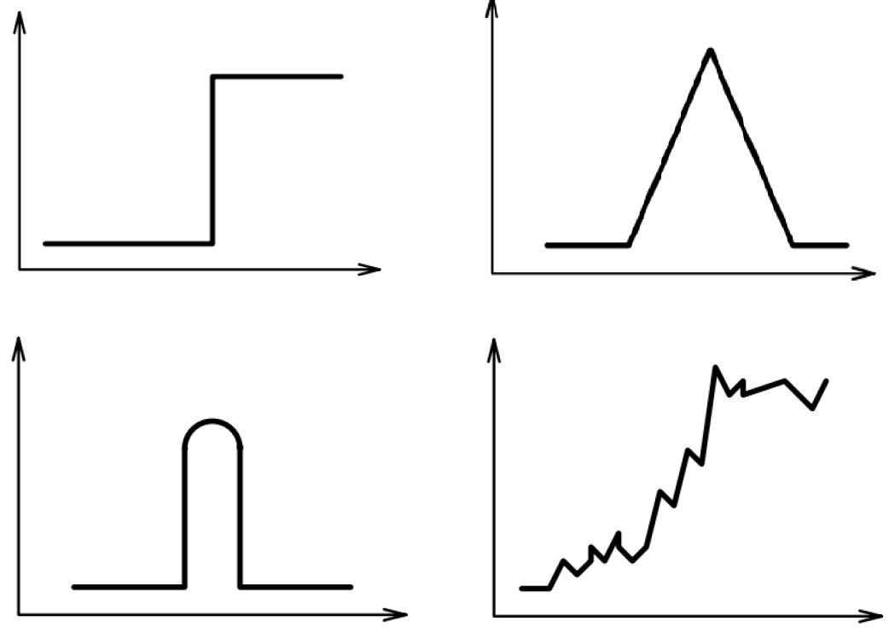








Detekce hran
Hrana
Významná změna v průběhu jasové funkce
$$f$$
$$f$$
$$x$$
$$x$$
$$f$$
$$f$$
$$x$$
$$x$$

Slide 13
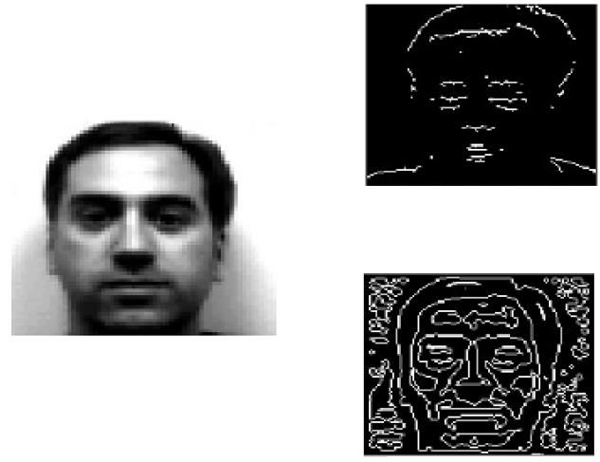
Detekce hran
Úspěšnost detekce hrany
Dostatečně homogenní oblasti
Dostatečný odstup oblastí
Krátký přechod

Slide 14
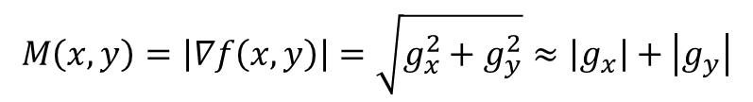

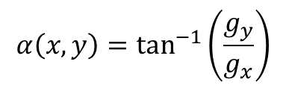
Detekce hran
Gradientní operátory
Detekce hrany na základě hodnoty gradientu jasové funkce
Nalezení hrany – posouzení modulu gradientu
Nalezení hrany – posouzení směru gradientu
$$∇f\left(x, y\right)=\left[\begin{matrix}g_{x} \\ g_{y}\end{matrix}\right]=\left[\begin{matrix}\frac{∂f}{∂x} \\ \frac{∂f}{∂y}\end{matrix}\right]$$
$$M\left(x,y\right)=\left|∇f\left(x, y\right)\right|=\sqrt{g_{x}^{2}+g_{y}^{2}}≈\left|g_{x}\right|+\left|g_{y}\right|$$
$$α\left(x,y\right)=\tan^{−1}\left(\frac{g_{y}}{g_{x}}\right)$$

Slide 15

Detekce hran
Praktické stanovení parciálních derivací
Definiční obor jasové funkce je diskrétní
Využití složitější masky
$$\frac{∂f}{∂x}=f\left(x+1,y\right)−f\left(x,y\right)$$
$$\frac{∂f}{∂y}=f\left(x,y+1\right)−f\left(x,y\right)$$
Robertsovy operátory
Operátory Prewittowé
Sobelovy operátory

Slide 16


Detekce hran
Binární informace (hrana ano/ne)
Práh pro modul je třeba stanovit empiricky
Míra získané informace omezena, necharakterizuje objekty, jen přechody
$$M\left(x,y\right)$$
$$α\left(x,y\right)$$

Slide 17
Histogramy orientovaných gradientů
Zobecnění předchozího přístupu
Myšlenka: tvar a vzhled objektu v obraze je možné charakterizovat pomocí gradientů jasové funkce
Výsledkem je informace o dominantních tvarech v obrázku

Slide 18
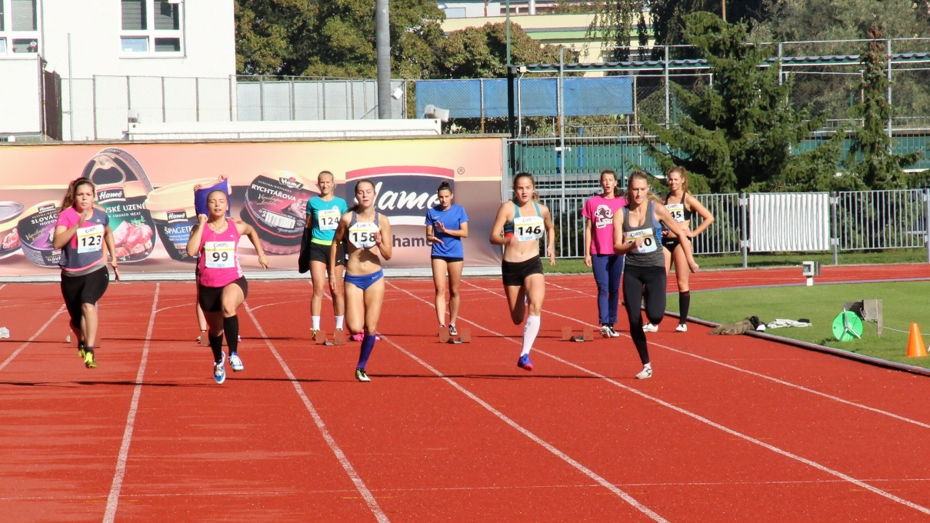
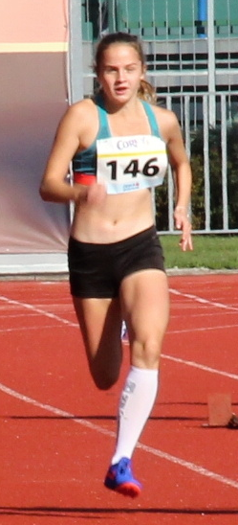
Histogramy orientovaných gradientů
Data
Předzpracování
obrazu
Výpočet
gradientů
Rozdělení na buňky a stanovení histogramu pro každou z nich
Výsledný příznakový vektor
Data
Předzpracování
obrazu
Výpočet
gradientů
Rozdělení na buňky a stanovení histogramu pro každou z nich
Výsledný příznakový vektor

Slide 19
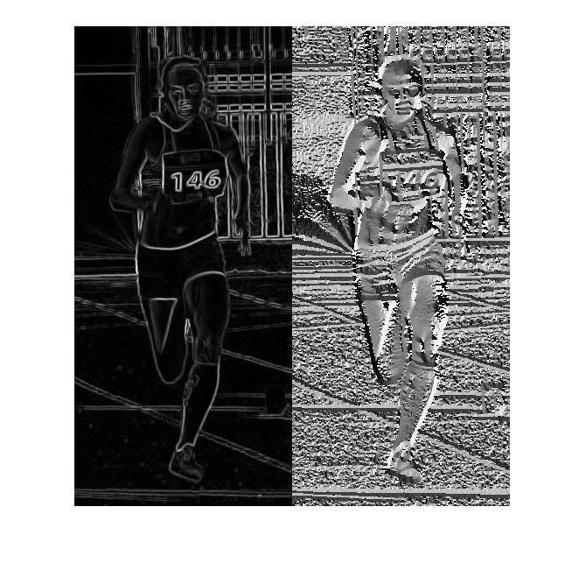
Histogramy orientovaných gradientů
Data
Předzpracování
obrazu
Výpočet
gradientů
Rozdělení na buňky a stanovení histogramu pro každou z nich
Výsledný příznakový vektor
Modul
Směr

Slide 20





Histogramy orientovaných gradientů
Data
Předzpracování
obrazu
Výpočet
gradientů
Rozdělení na buňky a stanovení histogramu pro každou z nich
Výsledný příznakový vektor
$$M\left(x,y\right)$$
$$α\left(x,y\right)$$
$$M\left(x,y\right)$$
$$α\left(x,y\right)$$
$0 20 40 60 80 100 120$140 160
Směr

Slide 21

Histogramy orientovaných gradientů
Data
Předzpracování
obrazu
Výpočet
gradientů
Rozdělení na buňky a stanovení histogramu pro každou z nich
Výsledný příznakový vektor
$0 20 40 60 80 100 120$140 160

Slide 22
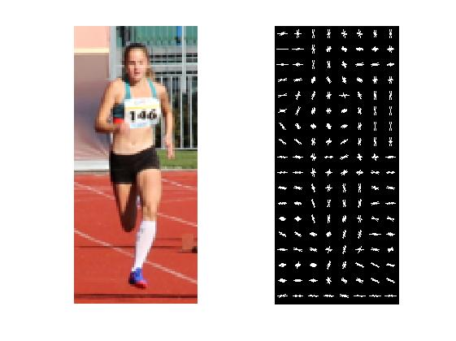

Histogramy orientovaných gradientů
Data
Předzpracování
obrazu
Výpočet
gradientů
Rozdělení na buňky a stanovení histogramu pro každou z nich
Výsledný příznakový vektor
Každá buňka popsána svým histogramem orientovaných gradientů
Celkový počet příznaků tedy dán počtem buněk a kanálů

Slide 23
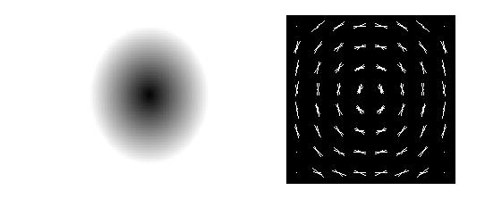
Histogramy orientovaných gradientů
Komplexní popis tvarů v obrázku
Je třeba volit
Metodu výpočtu gradientu
Počet buněk – doporučeno 8x8 px
Počet kanálů – doporučeno 9

Slide 24
Aplikace ve vinohradnictví
Přesné vinohradnictví (Precision Viticulture)
Maximalizace výnosu hroznů
Minimalizace zátěže na životní prostředí a rizik
Motto: správný zásah ve správný moment
Vznik: 1999 Austrálie
GIS
Databáze

Slide 25
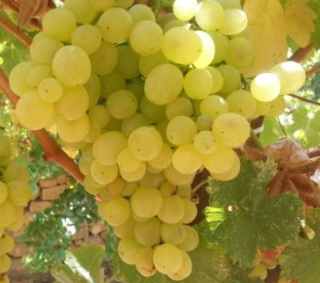
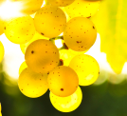
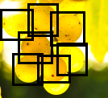
Aplikace ve vinohradnictví
Detekce bílých odrůd vína
Složitý problém
Určité možnosti publikovány nedávno
Nízká spolehlivost

Slide 26
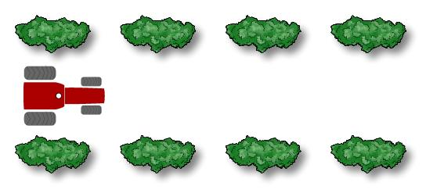
Aplikace ve vinohradnictví
Data
Předzpracování
obrazu
Výpočet
gradientů
Rozdělení na buňky a stanovení histogramu pro každou z nich
Výsledný příznakový vektor

Slide 27
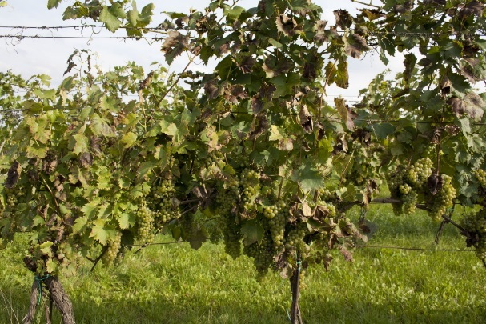












Aplikace ve vinohradnictví
Data
Předzpracování
obrazu
Výpočet
gradientů
Rozdělení na buňky a stanovení histogramu pro každou z nich
Výsledný příznakový vektor
Zdrojový obrázek rozdělen na výřezy
Pevná velikost 40 x 40 px
RGB, tedy 4800 24bit hodnot na jeden výřez
4000 výřezů
Pozitivní Negativní Negativní

Slide 28

Aplikace ve vinohradnictví
Data
Předzpracování
obrazu
Výpočet
gradientů
Rozdělení na buňky a stanovení histogramu pro každou z nich
Výsledný příznakový vektor

Slide 29
Aplikace ve vinohradnictví
Data
Předzpracování
obrazu
Výpočet
gradientů
Rozdělení na buňky a stanovení histogramu pro každou z nich
Výsledný příznakový vektor
Počet buněk
Počet kanálů

Slide 30
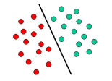
Aplikace ve vinohradnictví
Data
Předzpracování
obrazu
Výpočet
gradientů
Rozdělení na buňky a stanovení histogramu pro každou z nich
Výsledný příznakový vektor
Výsledek
Rozhodnutí

Slide 31
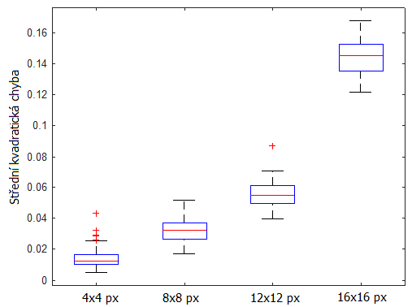
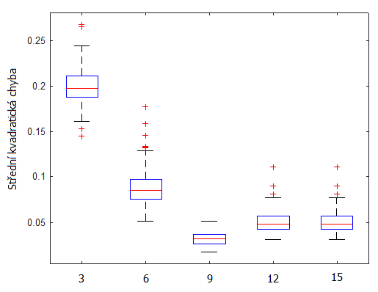
Aplikace ve vinohradnictví
Data
Předzpracování
obrazu
Výpočet
gradientů
Rozdělení na buňky a stanovení histogramu pro každou z nich
Výsledný příznakový vektor
Počet buněk
Počet kanálů

Slide 32
Shrnutí
Detekce hran v obrazových datech
Zisk vlastností pomocí histogramů orientovaných gradientů
Příklad klasifikace obrazových dat

Slide 33
Děkuji za pozornost
Petr Doležel
Fakulta elektrotechniky a informatiky
Univerzita Pardubice

